Slide 1






虚幻引擎5下的双模式ARPG系统
汇报人：杨皓翔
汇报人：文仁杰
答辩学生：张小可
汇报人：梁智炜
答辩学生：小U荔
指导老师：小U荔

Slide 2

目录
CONTENTS
01
项目背景与选题意义
02
核心需求分析
03
系统架构与结构设计
04
动态行为建模
05
总结与反思

Slide 3


01
项目背景与选题意义

Slide 4
项目背景与选题意义
项目背景
选题意义
项目背景，近年ARPG市场持续增长，2026年全球规模预计达120亿美元，玩家对战斗系统的流畅度与深度需求日益提升，而传统战斗系统存在明显短板，难以适配现代玩家需求。
技术上，UE5 GAS需扩展优化，动作捕捉技术保障战斗流畅性，成熟的跨平台工具也降低了开发门槛；
市场上，玩家渴求独特有策略的战斗体验，开发者需灵活框架以控制成本，跨平台则对战斗系统的性能与兼容性提出更高要求。
BM战斗系统 是基于UE5 Gameplay Ability System (GAS) 构建的动作角色扮演游戏战斗框架，其核心目标是提供流畅、深度和多样化的战斗体验 。系统定位为游戏核心玩法模块，负责处理所有与战斗相关的逻辑，包括能力管理、战斗类型切换、属性计算、蓄力机制以及动画同步等，旨在支持玩家根据不同场景和敌人类型灵活切换战斗策略。

Slide 5
02
核心需求分析

Slide 6
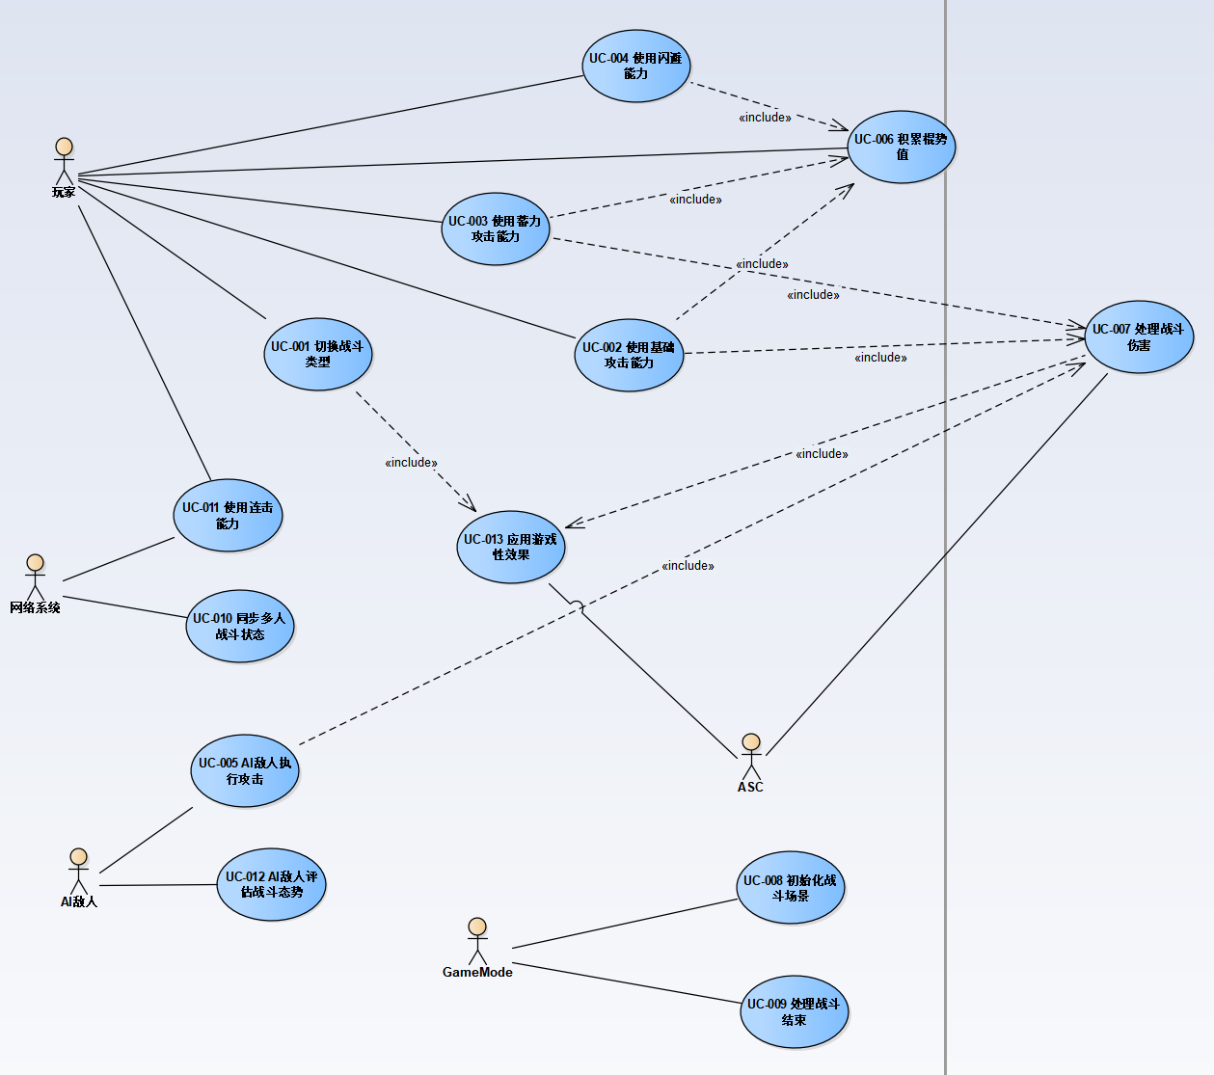
核心需求分析
需求模型总览：

Slide 7
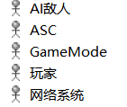
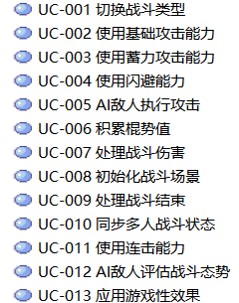
核心需求分析
服务对象
如右图所示，系统主要服务于五类参与者：玩家、网络系统、AI敌人、ASC和GameMode
设计用例
同样，我们基于此分析出了十三个用例，如右图所示，涵盖了从基础的“切换战斗类型”，到核心的“同步多人战斗状态”，再到后台的“AI敌人评估战斗态势”等全方位功能。

Slide 8
核心需求分析
用例说明举例
• 基本流程：
1. 玩家输入战斗类型切换指令（按键Z）
2. 系统检查角色是否满足切换条件
3. 系统切换角色的战斗类型（立棍 → 劈棍 → 戳棍 → 立棍...循环切换）
4. 系统更新角色的能力库
5. 系统应用对应战斗类型的GameplayEffect，调整角色属性
6. 系统向玩家反馈切换成功（UI视觉反馈）
7. 用例结束
• 扩展流程：
若角色处于不可切换状态（如被控制）
1.系统拒绝切换请求
2.系统向玩家反馈切换失败（视觉/音效反馈）
3.用例结束
用例1：切换战斗类型
• 用例ID：UC-001
• 用例名称：切换战斗类型
• 参与者：玩家
• 前置条件：
1. 角色处于可战斗状态
2. 角色未被控制（如眩晕、冰冻等状态）
3. 角色已装备武器
• 后置条件：
1. 角色的战斗类型切换为目标类型
2. 角色的能力库更新为对应战斗类型的能力
3. 角色的战斗属性根据战斗类型调整

Slide 9
03
系统架构与结构设计

Slide 10
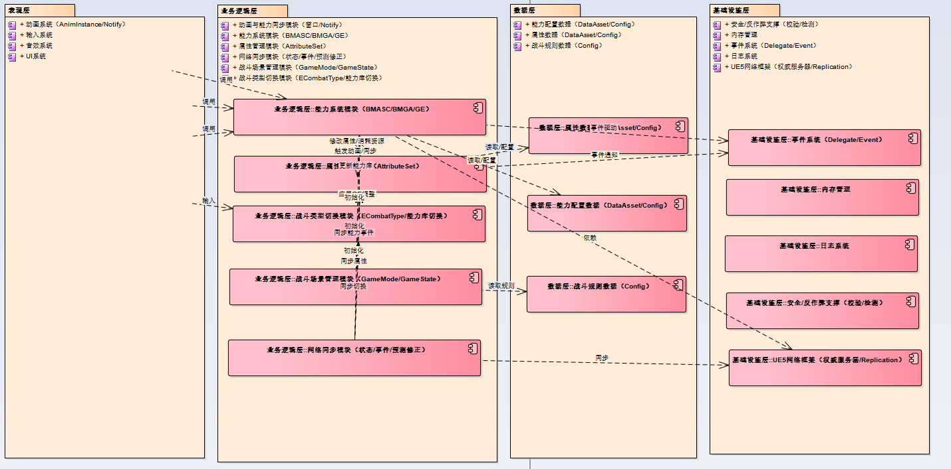
系统架构与结构设计
系统架构图
分层结构（4 层）：
1.表现层：动画系统、UI 系统、音效系统、输入系统——负责输入采集与画面/音频反馈
2.业务逻辑层：能力系统、属性管理、战斗类型切换、动画与能力同步、战斗场景管理、网络同步——负责战斗规则与核心运行逻辑。
3.数据层：属性数据、能力配置数据、战斗规则数据——以 DataAsset/Config 为主，提供数据驱动的配置来源。
4.基础设施层：UE5 网络框架、事件系统、内存管理、日志、安全/反作弊支撑——提供网络、事件、运行支撑与安全能力。

Slide 11
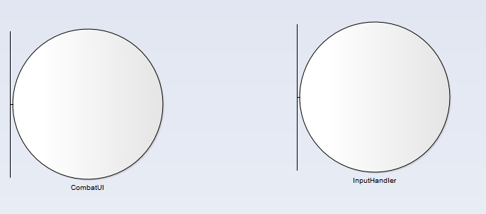
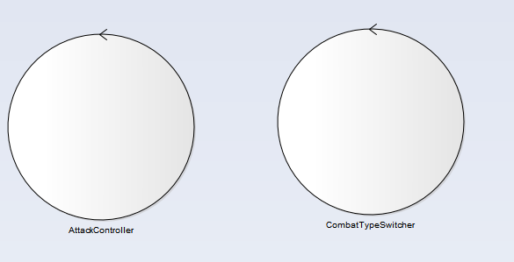
系统架构与结构设计
识别分析类
Boundary（边界类：与外部交互/界面/输入）
1.InputHandler：输入采集与输入状态管理；向控制层发出操作请求
2.CombatUI：战斗界面显示（血条/体力/棍势/战斗类型指示等）
Control（控制类：用例流程编排/业务控制）
1.CombatTypeSwitcher：切换战斗类型流程控制（校验条件、应用效果、驱动角色变化）
2.AttackController：攻击流程控制（处理攻击输入、触发攻击、命中回调、驱动更新）

Slide 12
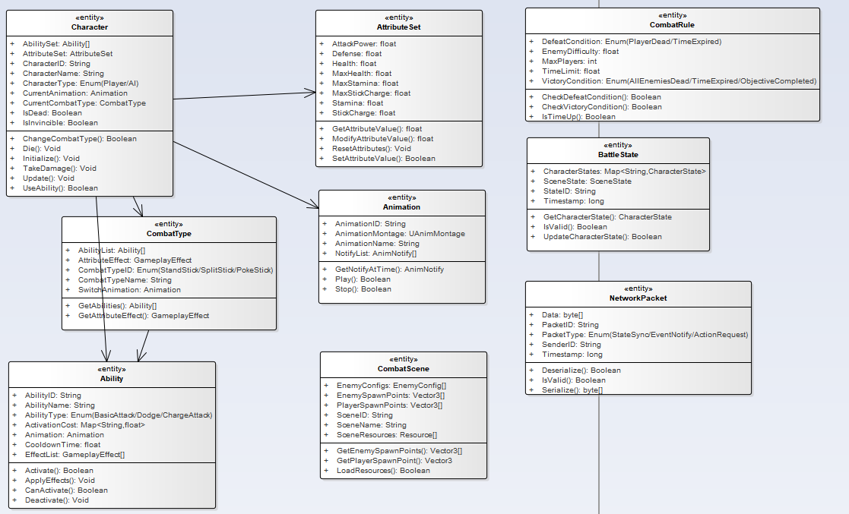
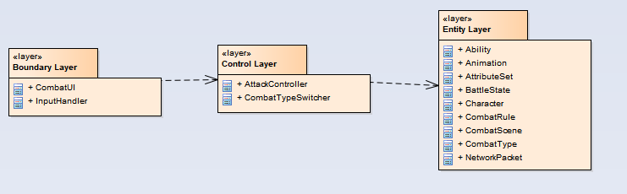
系统架构与结构设计
识别分析类
Entity（实体类：业务核心信息与规则承载）
1.Character：角色实体（属性、能力、动画、状态）
2.CombatType：战斗类型（可用能力、切换效果、切换动画）
3.Ability：能力/技能（消耗、冷却、动画、效果列表）
4.AttributeSet：属性集（血量/体力/棍势/攻防等）
5.Animation：动画实体（蒙太奇资源、通知）
6.CombatScene：战斗场景（资源、出生点、敌人配置）
7.CombatRule：战斗规则（胜负条件、时间限制等）
8.BattleState：战斗状态快照（角色状态映射、场景状态、时间戳）
9.NetworkPacket：网络包（同步/事件/请求的数据承载）
layer 之间关系

Slide 13
04
动态行为建模

Slide 14
动态行为建模
核心用例实现
以“使用基础攻击能力”用例为例，从玩家输入到伤害结算的完整流程：
1. 玩家输入基础攻击指令（鼠标左键）
2. 系统检查角色是否满足攻击条件
3. 系统激活基础攻击能力
4. 系统消耗相应的体力值
5. 系统播放基础攻击动画
6. 系统在动画关键帧触发命中检测
7. 若命中目标，系统计算伤害值
8. 系统应用伤害到目标角色
9. 系统增加角色的棍势值
10. 用例结束
简单来说：“基础攻击的动态行为体现：输入驱动 → 能力激活→ 动画关键帧回调 → 命中检测 → 伤害/效果结算（UC-→ 棍势与网络同步”
而“蓄力攻击”的完整流程如下：
1. 玩家输入蓄力攻击指令（长按鼠标Y）
2. 系统检查角色是否满足蓄力条件
3. 系统激活蓄力攻击能力
4. 系统进入蓄力状态，播放蓄力动画
5. 系统根据蓄力时间增加棍势等级（最多4级）
6. 玩家释放按键，系统执行蓄力攻击
7. 系统播放蓄力攻击动画
8. 系统在动画关键帧触发命中检测
9. 若命中目标，系统计算伤害值
10. 系统应用伤害到目标角色
11. 系统消耗角色的棍势值
12. 用例结束
蓄力攻击比基础攻击多了一个‘Charging 循环段’，该循环本质上是 UC-006（棍势积累）的运行时表现；释放后进入 UC-007（伤害）与 UC-013（效果）的结算链路，并由 UC-010 同步到多人环境。”

Slide 15
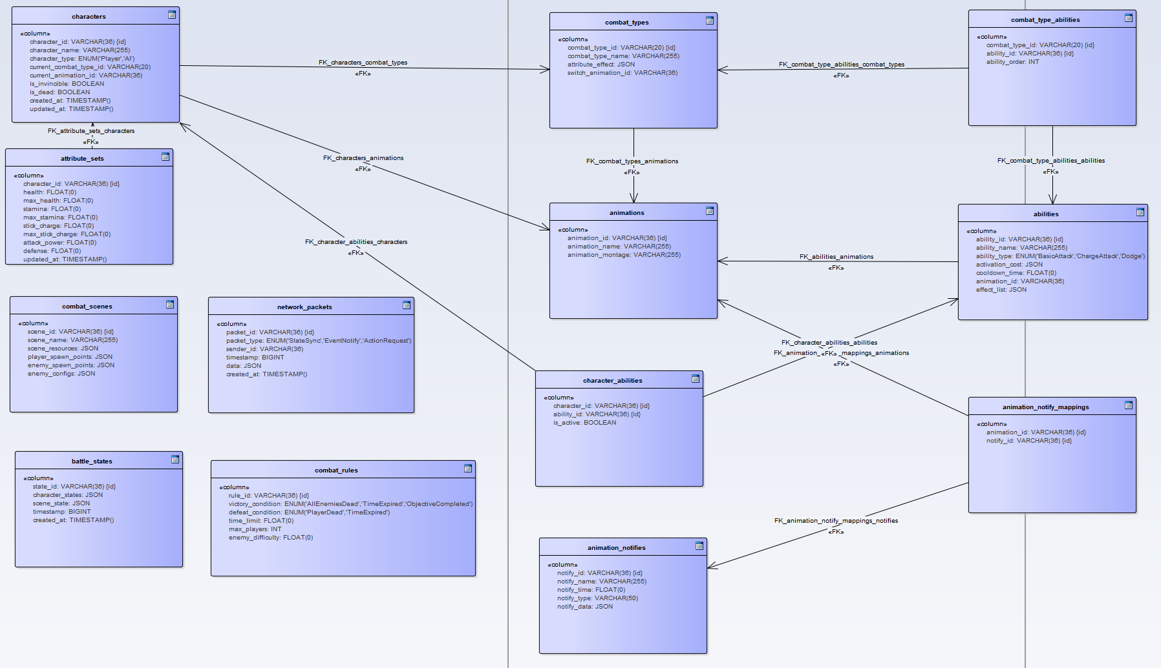
数据模型展示

Slide 16
05总结与反思
通过本次系统分析与设计，完成了对BM战斗系统的完整建模过程，核心能力与设计方法收获如下：
核心能力提升
1.面向对象分析设计能力：掌握了从需求到设计的完整流程，包括用例驱动分析、分析类识别、架构设计等关键环节。
2.UML建模技能：熟练运用用例图、类图、顺序图等建模工具，构建逻辑清晰、层级分明的系统模型。
3.数据库设计能力：理解类与表之间的映射关系及设计原则，掌握关系型数据库的表结构设计、索引优化及性能考量方法。
4.系统架构设计能力：学会设计合理的系统架构和分层结构，涵盖基于UE5 GAS的战斗系统架构、多人同步机制及模块化设计。
关键设计方法应用
1.用例驱动需求分析：从核心用例出发，逐步分解复杂战斗机制，确保需求覆盖的完整性与准确性，为后续设计奠定坚实基础。
2.类图实现领域建模：精准识别实体类、控制类和边界类，构建清晰的领域模型及类关系图，明确系统核心逻辑关联。
3.多层架构实现关注点分离：设计表现层、业务逻辑层、数据层的分层架构，有效实现关注点分离，显著提升系统的可维护性与扩展性。

Slide 17





感谢倾听！
GRADUATION DEFENSE PROPOSAL REPORT COMMON TEMPLATE
生：张恩实

